Slide 1
Programación Dinámica
UPC 2013

Slide 2
Agenda
Programación Dinámica
Definición
Cambio de Monedas
Línea de Ensamblaje

Slide 3
Logro de la Clase
Diseñar algoritmos utilizando Programación Dinámica. Entender sus diferencias frente a otras técnicas.

Slide 4
Programación Dinámica
Programación Dinámica (DP) como Divide y Vencerás, combina soluciones a sub-problemas para hallar una solución.
Divide y Vencerás
Divide un problema en partes independientes
Resuelve cada parte
Combina las soluciones para resolver el problema original

Slide 5
Programación Dinámica
Los dos ingredientes para que un problema de optimización se pueda resolver con DP son:
Subestructuras óptimas
2. Problemas que se sobreponen
Cada subestructura es óptima
(Principio de optimalidad)
Los subproblemas son dependientes
(Si no fuera así, es D&C)

Slide 6
Pasos al diseñar un problema de DP
Describe la estructura de una solución óptima: (Recurrencia)
Halle el valor de una solución óptima de abajo-hacia-arriba. (Tabular)
Construya la solución óptima (Traceback).
Notes:
Una, no necesariamente es “LA” solución óptima.

Slide 7
Números Fibonacci
Se define a los números Fibonacci como:
F₀ = 0
F₁ = 1
F_{i} = F_{i-1} + F_{i-2} para i > 1
Cómo se calcula F₁₀:
F₈
F₉
F₇
……
F₁₀
F₇
F₈
F₆

Slide 8
Números Fibonacci
DP es aplicable cuando los problemas son independientes.
Los problemas comparten subproblemas
Números Fibonacci:
Recurrencia: F(n) = F(n-1) + F(n-2)
Límites: F(1) = 0, F(1) = 1
Un acercamiento D&C resolvería repetidamente los subproblemas comunes.
DP resuelve cada problema 1 vez y lo guarda en una tabla

Slide 9
Números Fibonacci
El uso de la tabla evita el tener que ejecutar re-computaciones.
F₀ | F₁ | F₂ | F₃ | F₄ | F₅ | F₆ | F₇ | F₈ | F₉ | F₁₀
0 | 1 | 1 | 2 | 3 | 5 | 8 | 13 | 21 | 34 | 55

Slide 10

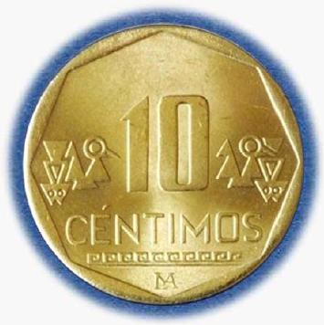
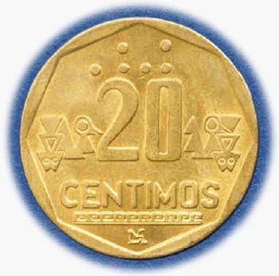
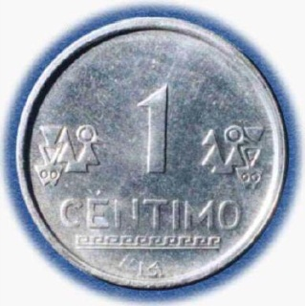
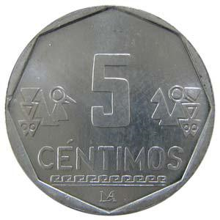
Cambio de monedas
Cambiar n centavos con el menor número de monedas.
Analicemos el caso de Perú que tiene las monedas de céntimos:
¿Cuántas monedas necesitaré como mínimo para 35 céntimos? Y para 40?

Slide 11
Cambio de monedas
Ahora imaginemos que existiera una moneda más de 25 céntimos.
¿Cuál sería el óptimo para 35 y 40 céntimos?
25

Slide 12
Cambio de monedas
Debemos darnos cuenta que la solución no consiste en tomar siempre las monedas de mayor valor hasta llegar al número. (último ejemplo de 40 céntimos)
Generalizamos el problema:
Las denominaciones serán d₁, d₂, d₃, …, d_{k}.
Estarán ordenadas. Es decir: d₁< d₂ < d₃ < … < d_{k}
Así, el último ejemplo tiene: d₁=1, d₂=5, d₃=10, d₄=20, d₅=25, d₆=50.

Slide 13


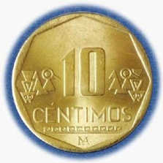

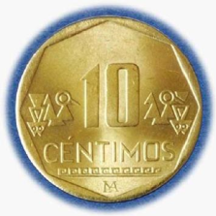

1er paso: Describe la estructura de una solución óptima
La mejor solución al problema tiene la mejor solución a sus subproblemas.
Por ejemplo, para 85 céntimos, el óptimo es (10,25,50):
Una Solución Óptima
Otra forma de ver la sol.
b
n-b
b
n-b
25
25
óptimo
óptimo
óptimo
óptimo
Óptimo
Óptimo

Slide 14
2^{do} paso: Defina recursivamente el valor de una solución óptima
Voy a almacenar en C[p], la cantidad mínima de monedas para cambiar p centavos.
¿Cuál es mi caso base?
C[0] = 0
¿Cómo calculamos otros C[p] para otros p?
C[p] = min_{i:di ≤p}{1+C[p-d_{i}]}
Aparte para construir la solución luego, guardamos en S[p] la moneda escogida

Slide 15






2^{do} paso: Defina recursivamente el valor de una solución óptima
Ejemplo: Si quiero calcular el mínimo de monedas para n = 85 con las monedas:
Dijimos que: C[p] = min_{i:di ≤p}{1+C[p-d_{i}]}
C[85] = min{1+d[84], 1+d[80], i+d[75], i+d[65], 1+d[60], 1+d[35]}
25
d₁
d₂
d₃
d₄
d₅
d₆

Slide 16
2^{do} paso: Defina recursivamente el valor de una solución óptima
Quedaría así:
0, si p = 0
C[p]
min_{i:di ≤p}{1+C[p-d_{i}]} , si p ≠ 0

Slide 17
3er paso: Construya la solución óptima de la información
En este paso, construimos el algoritmo.
En este caso, aprovechamos para borrar la recursividad.

Slide 18
3er paso: Halle el valor de una solución óptima de abajo-hacia-arriba.
Sencillar(d[], n)
k ← length(d)
C[0] ← 0 //caso base
for p ←1 to n
min ← infinito
for i ←1 to k
if d[i] <=p then //filtro monedas ≤ p
if 1 + C[p-d[i]] < min then
min ← 1 + C[p-d[i]]
moneda ← i
C[p] ← min //guardo el mínimo y
Sol[p] ← moneda //la moneda escogida
Retornar C y S

Slide 19
3er paso: Halle el valor de una solución óptima de abajo-hacia-arriba.
Cómo funciona?:
25
d₁
d₂
d₃
d₄
d₅
d₆
0 | 1 | 2 | 3 | 4 | 5 | 6 | 7 | 8 | 9 | 10 | 11 | 12
C[ ]
0 | 1 | 2 | 3 | 4 | 1 | 2 | 3 | 4 | 5 | 1 | 2 | 3
S[ ]
 | 1 | 1 | 1 | 1 | 5 | 1 | 1 | 1 | 1 | 10 | 1 | 1
13 | 14 | 15 | 16 | 17 | 18 | 19 | 20 | 21 | 22 | 23 | 24 | 25
C[ ]
4 | 5 | 2 | 3 | 4 | 5 | 6 | 1 | 2 | 3 | 4 | 5 | 1
S[ ]
1 | 1 | 5 | 1 | 1 | 1 | 1 | 20 | 1 | 1 | 1 | 1 | 25
26 | 27 | 28 | 29 | 30 | 31 | 32 | 33 | 34 | 35
C[ ]
2 | 3 | 4 | 5 | 2 | 3 | 4 | 5 | 6 | 2
S[ ]
1 | 1 | 1 | 1 | 5 | 1 | 1 | 1 | 1 | 10

Slide 20
4^{to} paso: Construya la solución óptima
Ya tenemos un valor óptimo en C[p], ahora debemos construir la solución con S[]
Reportar(S, d, n)
Imprimir “Número mínimo de monedas: ” + C[n] + “ y son: ”
While n > 0 do
Imprimir d[Sol[n]] + “, ”
n ← n - d[Sol[n]]

Slide 21
Línea de Ensamblaje
En un proceso de ensamblaje un producto tiene que pasar por varias etapas. Cada etapa se hace en un tipo de estación. Ejemplo: Autos
Hay 2 líneas que tienen las mismas estaciones. Un auto puede pasar por todas las estaciones de la línea 1 y termina completo. O también puede pasar por las estaciones de la línea 2 y termina.
Hay un tiempo adicional en pasar de una línea a otra. El tiempo entre estaciones de una misma línea es despreciable.
Si tengo un pedido urgente, cuál es la forma más rápida?

Slide 22
Línea de Ensamblaje
Estación
S_{1,1}
Estación
S_{1,2}
Estación
S_{1,3}
Estación
S_{1,n-1}
Estación
S_{1,n}
a_{1,1}
a_{1,2}
a_{1,3}
a_{1,n-1}
a_{1,n}
Línea 1
e₁
x₁
t_{1,1}
t_{1,2}
t_{1,n-1}
…
El carro completo sale
El carro entra
t_{2,1}
t_{2,2}
T_{2,n-2}
e₂
a_{2,1}
a_{2,2}
a_{2,3}
a_{2,n-1}
a_{2,n}
x₂
Línea 2
Estación
S_{2,1}
Estación
S_{2,2}
Estación
S_{2,3}
Estación
S_{2,n-1}
Estación
S_{2,n}

Slide 23
Línea de Ensamblaje
Un ejemplo: ¿Cuál sería el camino para mayor urgencia?
Estación
S_{1,1}
Estación
S_{1,2}
Estación
S_{1,3}
Estación
S_{1,4}
Estación
S_{1,5}
Estación
S_{1,6}
7
9
3
4
8
4
Línea 1
2
3
2
3
1
3
4
El carro completo sale
El carro entra
2
1
2
2
1
4
8
5
6
4
5
7
2
Línea 2
Estación
S_{2,1}
Estación
S_{2,2}
Estación
S_{2,3}
Estación
S2_{,4}
Estación
S_{2,5}
Estación
S_{2,6}

Slide 24
1er paso: Describe la estructura de una solución óptima
El camino más rápido de atravesar por la estación S_{1,j} es una de las 2 siguientes opciones:
el camino más rápido hasta S_{1,j-1} y luego ir a través de S_{1,j-1}
el camino más rápido hasta S_{2,j-1}, una transferencia de la línea 2 a la 1 y luego luego ir a través de S_{1,j-1}
Para la línea S_{2,j} la inversa:
el camino más rápido hasta S_{2,j-1} y luego ir a través de S_{2,j-1}
el camino más rápido hasta S_{1,j-1}, una transferencia de la línea 1 a la 2 y luego luego ir a través de S_{2,j-1}

Slide 25
2^{do} paso: Defina recursivamente el valor de una solución óptima
Digamos que f_{i}[j] denota el camino más corto desde el comienzo hasta atravesar la estación S_{i,j}
Nuestra meta es encontrar el camino más corto a través de la fábrica, denotaremos este f*
Nos damos cuenta que :
f* = min (f₁[n]+x₁, f₂[n]+x₂)
¿Cuál es mi caso base?
Las primeras estaciones:
f₁[1] = e₁ + a_{1,1}
f₂[1] = e₂ + a_{2,1}

Slide 26
2^{do} paso: Defina recursivamente el valor de una solución óptima
Ahora, cómo calculamos los elementos f_{i}[j] para j = 2, 3, 4, …, n e i = 1, 2
Como dijimos en el paso 1 para i = 1, tenemos 2 opciones y por ello la solución es:
f₁[j] = min (f₁[j-1] + a_{1,j} , f₂[j-1] + t_{2,j-1}+ a_{1,j} )
f₂[j] = min (f₂[j-1] + a_{2,j} , f₁[j-1] + t_{1,j-1}+ a_{2,j} )

Slide 27
2^{do} paso: Defina recursivamente el valor de una solución óptima
Ahora, cómo calculamos los elementos f_{i}[j] para j = 2, 3, 4, …, n e i = 1, 2
Como dijimos en el paso 1 para i = 1, tenemos 2 opciones y por ello la solución es:
f₁[j] = min (f₁[j-1] + a_{1,j} , f₂[j-1] + t_{2,j-1}+ a_{1,j} )
f₂[j] = min (f₂[j-1] + a_{2,j} , f₁[j-1] + t_{1,j-1}+ a_{2,j} )

Slide 28
2^{do} paso: Defina recursivamente el valor de una solución óptima
Quedaría así:
e₁ + a_{1,1} , si j = 1
f₁[j]
min (f₁[j-1] + a_{1,j} , f₂[j-1] + t_{2,j-1}+ a_{1,j} ) , si j ≥ 2
e₂ + a_{2,1}, si j = 1
f₂[j]
min (f₂[j-1] + a_{2,j} , f₁[j-1] + t_{1,j-1}+ a_{2,j} ) , si j ≥ 2

Slide 29
3er paso: Halle el valor de una solución óptima de abajo-hacia-arriba.
Fastest-Way(a[],t[],e[],x[],n)
f1[1]←e[1]+a[1,1]
f2[1]←e[2]+a[2,1]
for j← 2 to n
if f1[j-1] + a[1,j] <= f2[j-1] + t[2,j-1] + a[1,j]
f1[j] ← f1[j-1]+a[1,j]
l1[j] ← 1 //para construir la solución luego
else
f1[j] ← f2[j-1] + t[2,j-1] + a[1,j]
l1[j] ← 2 //para construir la solución luego
if f2[j-1] + a[2,j] <= f1[j-1] + t[1,j-1] + a[2,j]
f2[j] ← f2[j-1]+a[2,j]
l2[j] ← 2 //para construir la solución luego
else
f2[j] ← f1[j-1] + t[1,j-1] + a[2,j]
l2[j] ← 1 //para construir la solución luego
if (f1[n] + x[1] <= f2[n] + x[2]
f* = f1[n]+x[1]
l* = 1
else
f* = f2[n]+x[2]
l* = 2

Slide 30
3er paso: Halle el valor de una solución óptima de abajo-hacia-arriba.
Estación
S_{1,1}
Estación
S_{1,2}
Estación
S_{1,3}
Estación
S_{1,4}
Estación
S_{1,5}
Estación
S_{1,6}
7
9
3
4
8
4
Línea 1
2
3
2
3
1
3
4
El carro completo sale
El carro entra
2
1
2
2
1
4
8
5
6
4
5
7
2
Línea 2
Estación
S_{2,1}
Estación
S_{2,2}
Estación
S_{2,3}
Estación
S2_{,4}
Estación
S_{2,5}
Estación
S_{2,6}
1 | 2 | 3 | 4 | 5 | 6
2 | 3 | 4 | 5 | 6
f1[]
9 | 18 | 20 | 24 | 32 | 35
12 | 16 | 22 | 25 | 30 | 37
l1[]
1 | 2 | 1 | 1 | 2
1 | 2 | 1 | 2 | 2
f*=38
l*=1
f2[]
l2[]

Slide 31
4^{to} paso: Construya la solución óptima
Así mostramos la solución óptima:
Print-Stations(l1[], l2[], n)
i = l*
imprime “linea “ + i + “, estacion “ + n
for j = n downto 2
if i = 1
i = l1[j]
else // i = 2
i = l2[j]
imprime “linea “ + i + “, estacion “ + j - 1

Slide 32
Conclusiones
¿Qué es DP?
¿Cómo son los subproblemas en Programación Dinàmica?
¿Cuáles son los pasos en DP?

Slide 33
Bibliografía
Cormen, Thomas H. and Others. Introduction to Algorithms, Second Edition. 2001.
Halim Steven & Felix. Competitive Programming. Increasing the Lower Bound of Programming Contests

